Slide 1
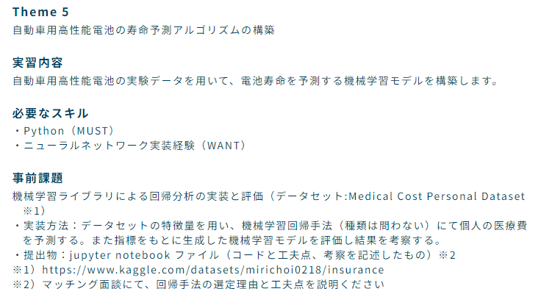

Slide 2
regression_main
データを了解する
データの確認
特徴量と医療費の分布
相関分析
特徴量エンジニアリング
データ分割
訓練テスト
個人医療費を予測する
モデル訓練
モデルの準備
グリッドサーチ
モデル評価
学習曲線
精度と損失比較
予測
特徴量ずつと医療費の予測グラフ

Slide 3
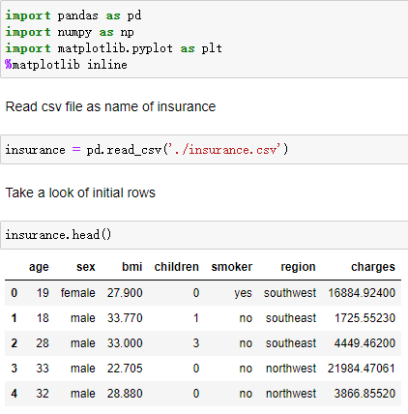
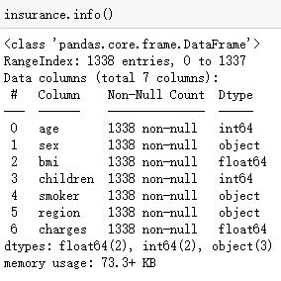
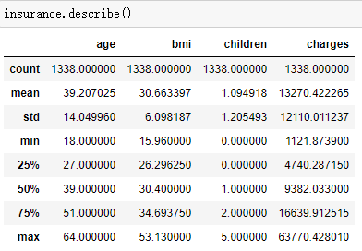
データの確認
1.データについて大体の情報を把握する
2.NaNデータや数値の範囲を確認する
基本的なライブラリをロードする
Pandas: データ分析
Numpy: 行列演算
Pyplot: グラフ描画
実例の数量: 1338
特徴の数量: 6(医療費を除く)
NaNデータ: ない
データタイプ: int64, float64, object(相関分析の前に数値に転換する)
特徴量:
age : 年齢
sex : 性別
bmi : 太さ
children : 子供が何人いる
smoker : 喫煙者か
region : 地域
目標量:
charges : 医療費
Insurance.csvを読み込む
特徴量と目標量のデータタイプを把握する
数値の範囲:
age : 18~84
bmi : 15.96~53.13
children : 0~5
charges : 1121~63770

Slide 4

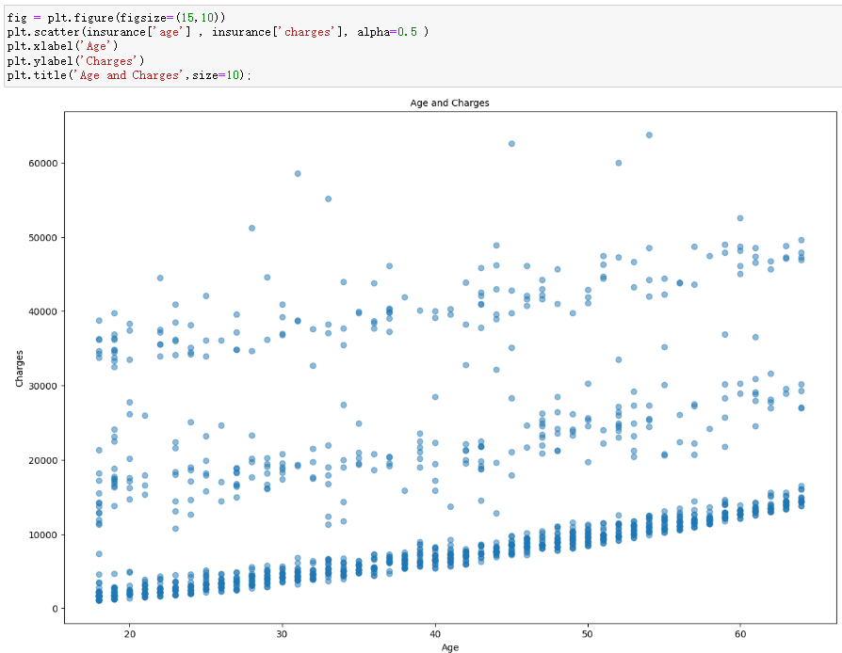
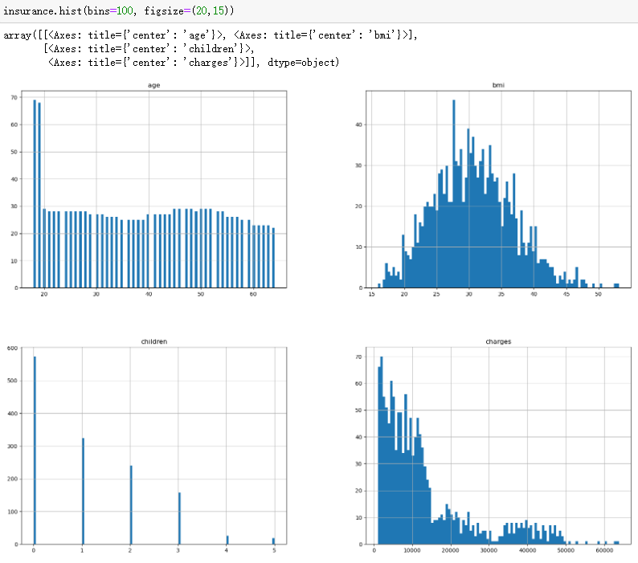
データの確認/特徴量と医療費の分布
3.異常の数値を確認する
4.年齢と医療費の散布図
objectの離散値を確認する
年齢が増える伴い、医療費の最小値も増えていくと思う
連続値と分布図を確認する

Slide 5
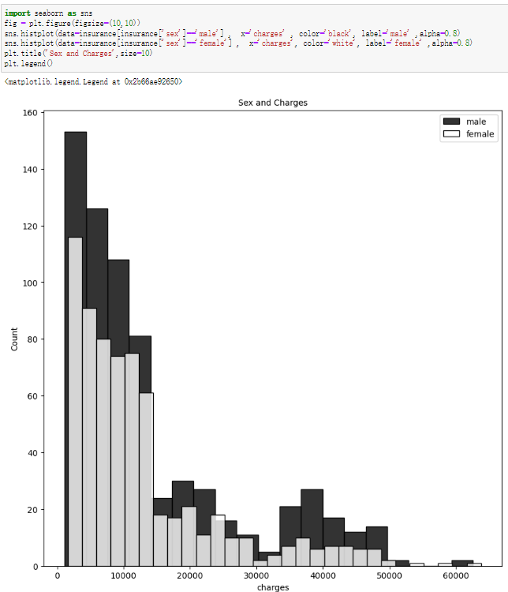
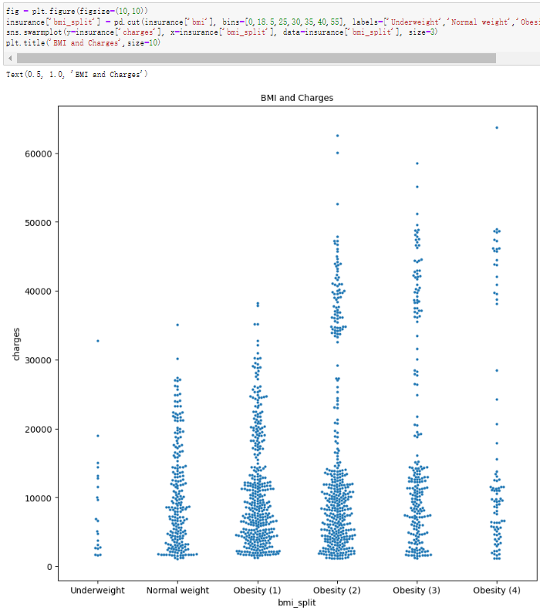
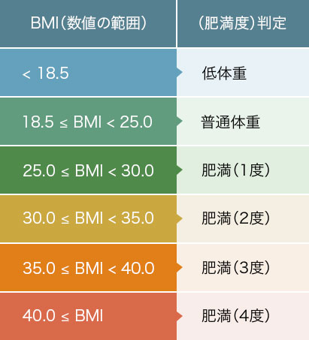
特徴量と医療費の分布
5.性別と医療費のヒストグラム
6.BMIと医療費のスウォームグラフ
男性の人数は女性の人数より多いことがわかる
BMIが30以上の人はもっと医療費を払い、 BMIが30以下の人はその逆だ
Seabornを導入する
差がある
BMIの参考

Slide 6
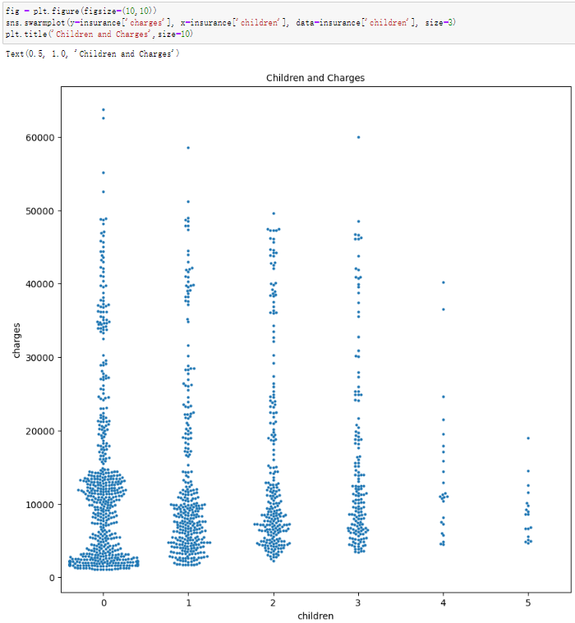
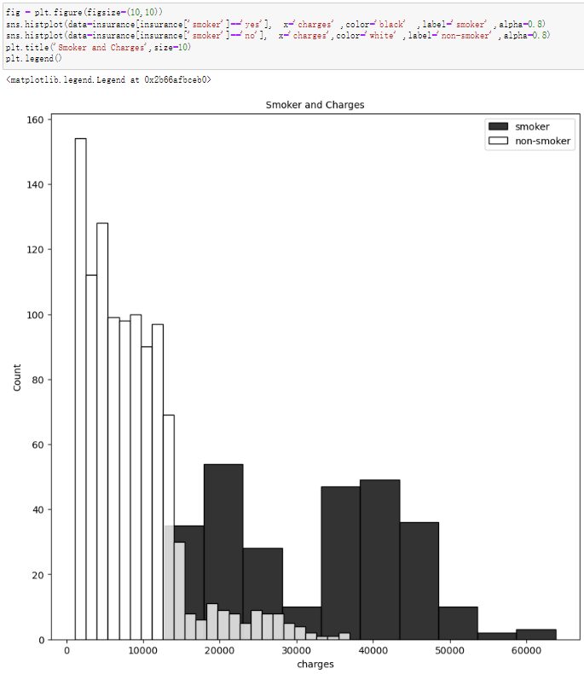
特徴量と医療費の分布
7. 子供の人数と医療費のスウォームグラフ
8.喫煙者と医療費のヒストグラム
子供の多い人のデータは減っていくと思う
喫煙者の医療費は著しく上がる
差がある

Slide 7
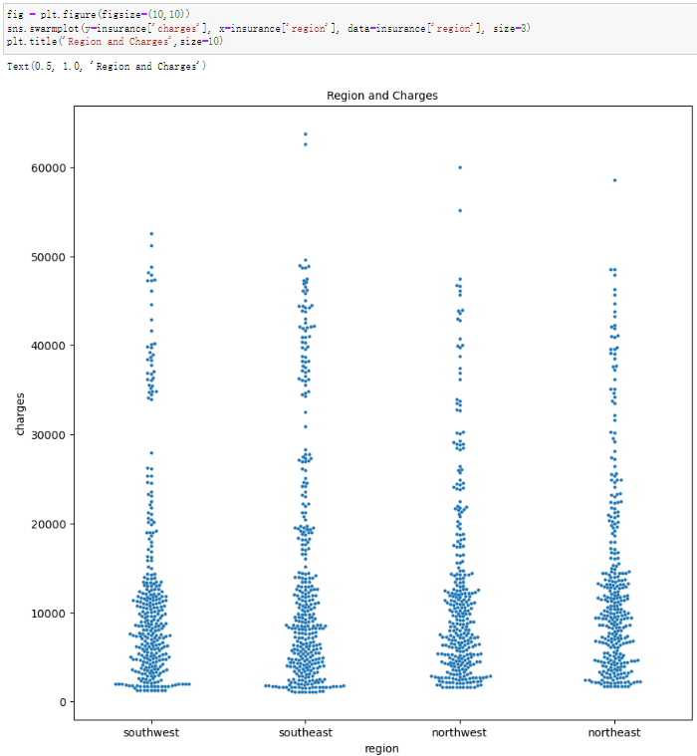
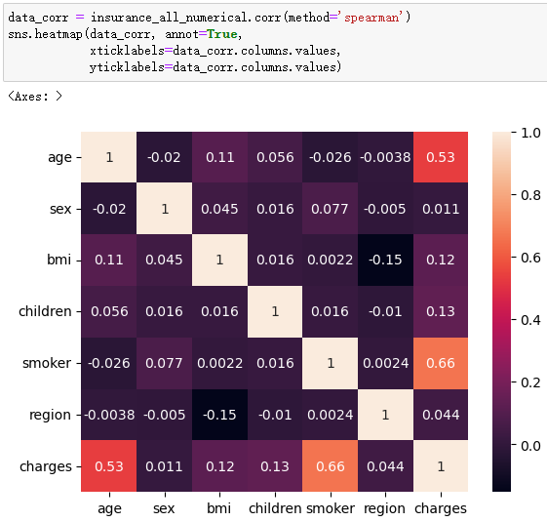
特徴量と医療費の分布/相関分析
9.地域と医療費のスウォームグラフ
10.相関分析
地域それぞれの分布はほぼ同じ
特徴量の間の相関係数
二つずつ似ていない
特徴量と医療費の相関係数
年齢と喫煙の影響が大きい

Slide 8
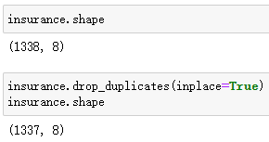
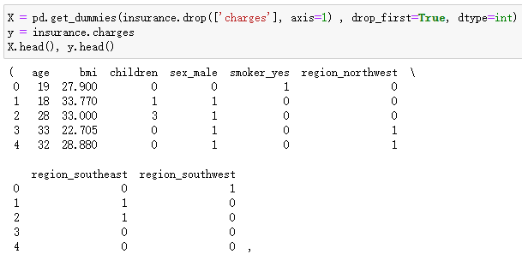
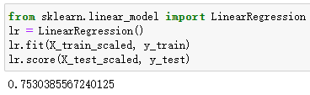
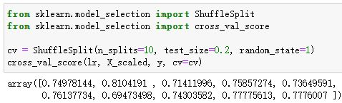
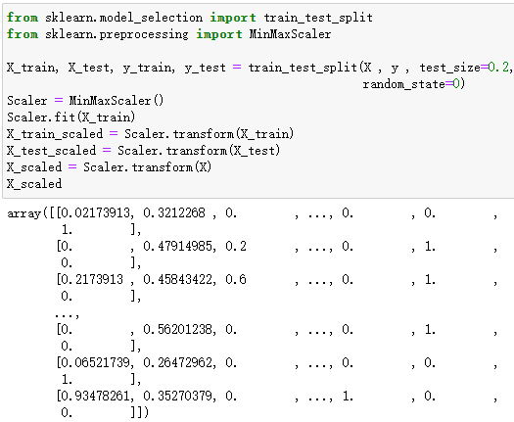
特徴量エンジニアリング
11.データ分割
12.訓練テスト(グリッドサーチのコーア)
可能な重複データを除く
ワンホットエンコーディング
訓練テスト
訓練テストの目的: 分割したデータは使えることを確認する
交差検証テスト
データ分割と正規化
交差検証の様子
0.2
0.8
はtestデータセットで、データセットに20%の割合だ。
はtrainデータセットで、データセットに80%の割合だ。

Slide 9
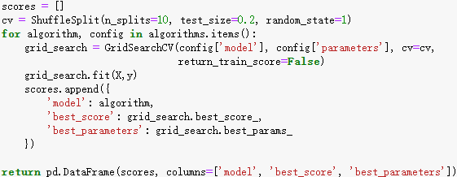
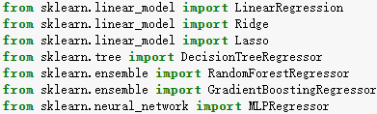
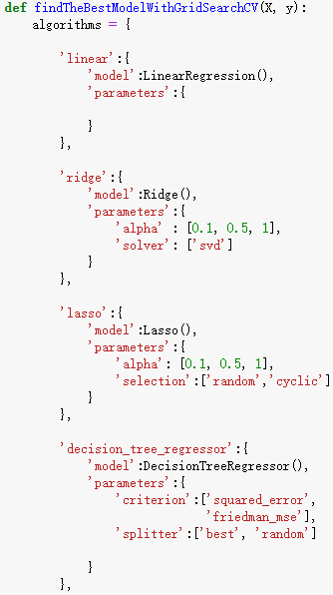
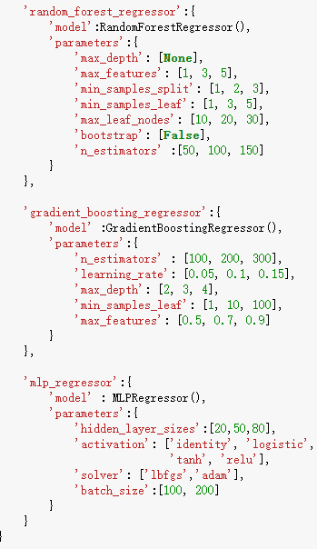
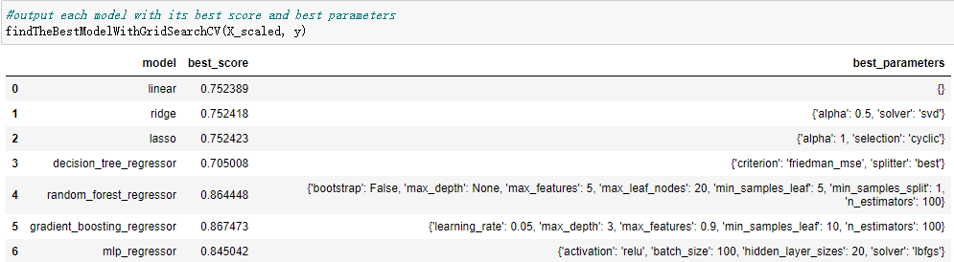
モデル訓練
13.モデルの準備
14.グリッドサーチ
七つのモデルを用意する
辞書をセーブするリスト
交差検証
グリッドサーチ
モデルずつとそれぞれのパラメータ組合せ

Slide 10
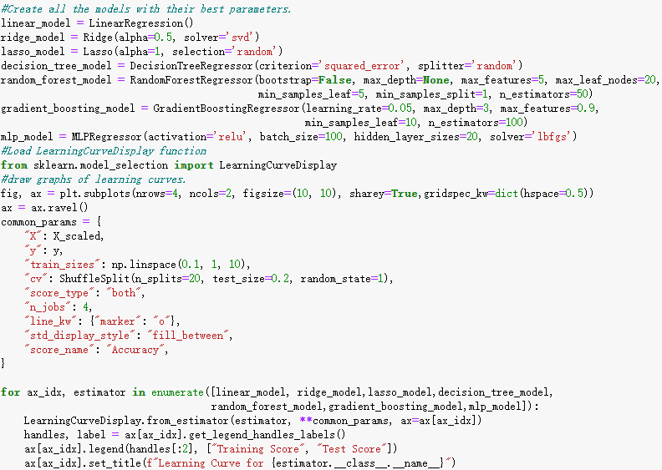
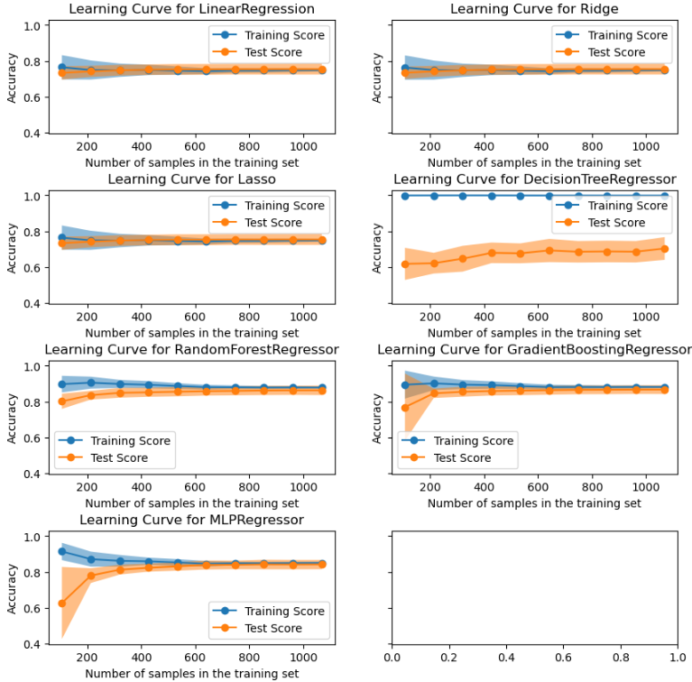
学習曲線
15.コード
16.結果
モデルたちの実例(左辺値)
ベストパラメータ(右辺値)
決定木回帰の分散が高い。線形回帰、Lasso回帰、Ridge回帰の点数が0.8以下で、ランダムフォレスト、勾配ブースティング、多層パーセプトロンの点数が0.8以上
学習曲線を描く関数
学習曲線を別々に描く(4行2列)

Slide 11
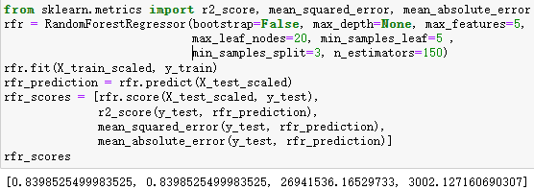
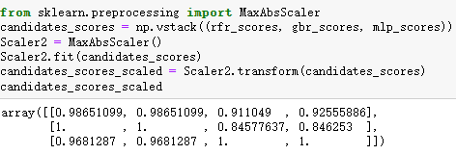
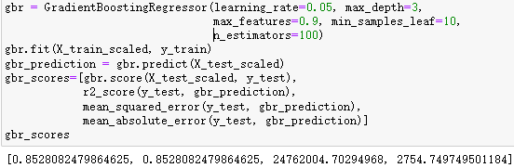
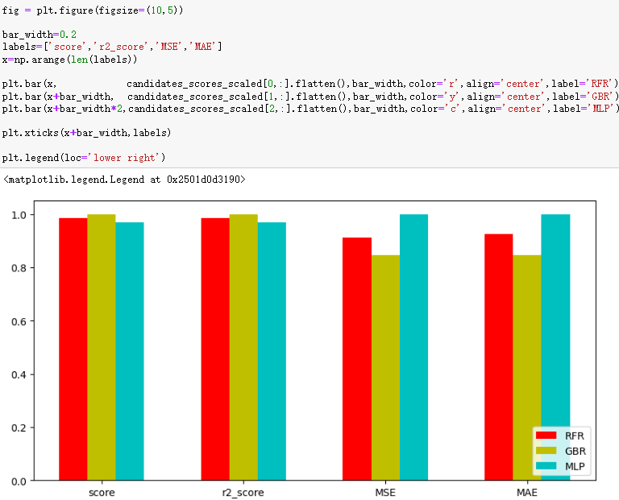
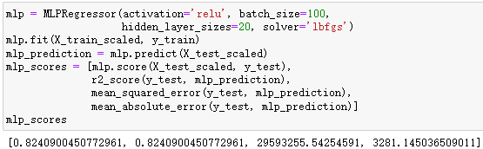
精度と損失比較
17.精度と損失の保存
18.精度と損失の比較
R2 score, MSE,MAEを用意して、ランダムフォレストの精度と損失を保存する
モデルそれぞれの精度と損失を一つの行列にして、MaxAbsScalerで正規化する
モデルの精度
R2精度
ランダムフォレスト
MSE
勾配ブースティング
MAE
多層パーセプトロン
モデルの精度
R2精度
MSE
MAE
勾配ブースティングの精度と損失を保存する
グラフで表す結果
ランダムフォレスト
勾配ブースティング
多層パーセプトロン
結論:多層パーセプトロン（gradient boosting regressor）の精度が一番高くて、損失が一番低いので、優勝にする
多層パーセプトロンの精度と損失を保存する

Slide 12

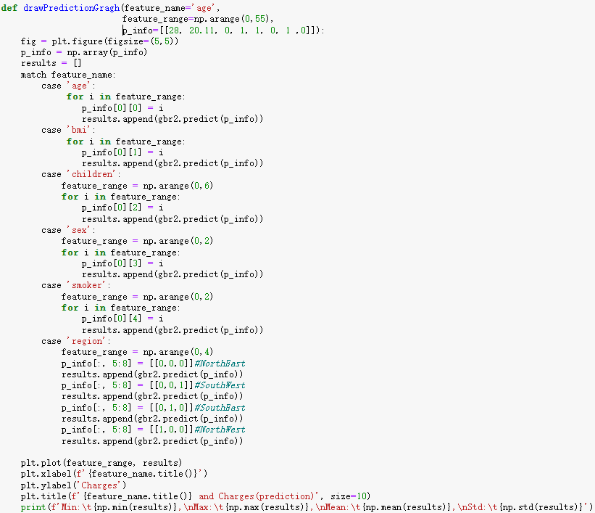


予測
19.自身例をとして予測する
20.自分の情報に基づいて未来の医療費を予測する
勾配ブースティングを実例化する
予測グラフを描く関数
特徴量
特徴量の範囲
デフォルトパラメータ
年齢が変化する場合
28歳、20.11bmi、0子供、男性、喫煙者、西南(日本に対する広島)
i
bmiが変化する場合
予測する数値の追加
i
子供が変化する場合
28歳、20.11bmi、0子供、男性、喫煙をやめたら、西南
i
性別が変化する場合
i
喫煙が変化する場合
i
地域が変化する場合
統計データ（最小値など）を表す

Slide 13
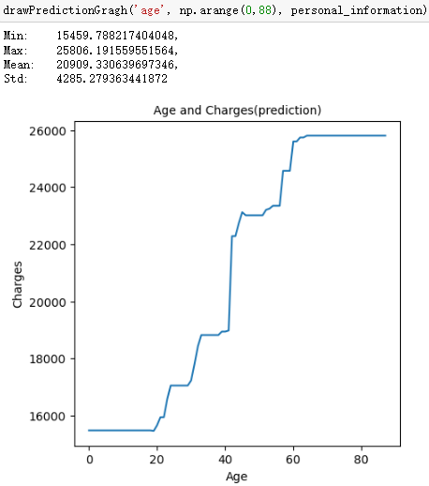
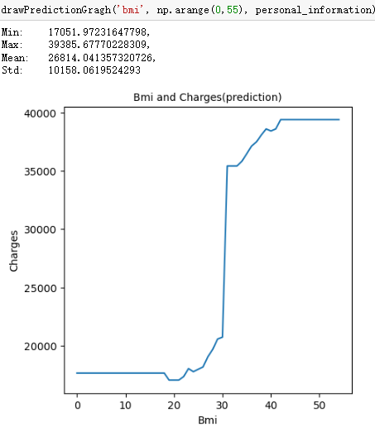
予測
20.自分の情報に基づいて未来の医療費を予測する
年齢が増加する伴い、医療費が増えていく
BMIが30以上になったら、医療費が大きく増える

Slide 14
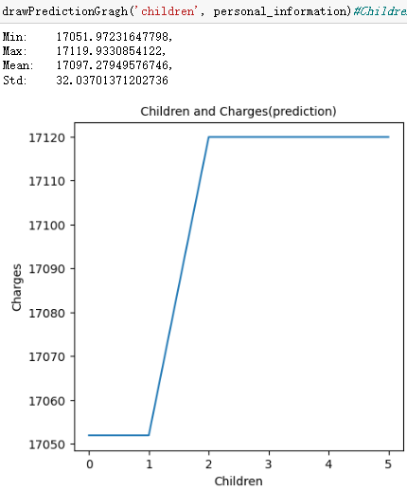
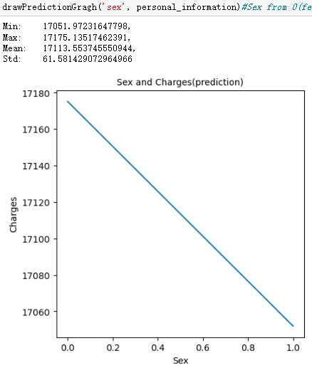
予測
20.自分の情報に基づいて未来の医療費を予測する
子供の人数が増える伴い、医療費は少し増える
女性の医療費は男性の医療費より少し高い

Slide 15
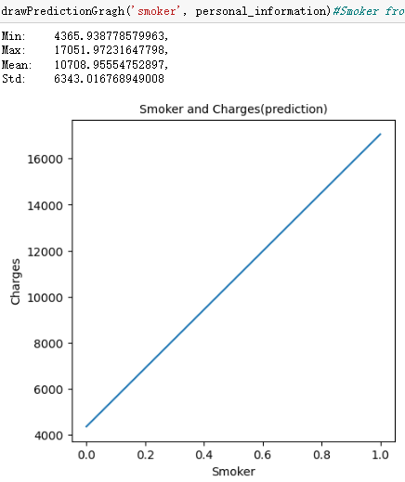
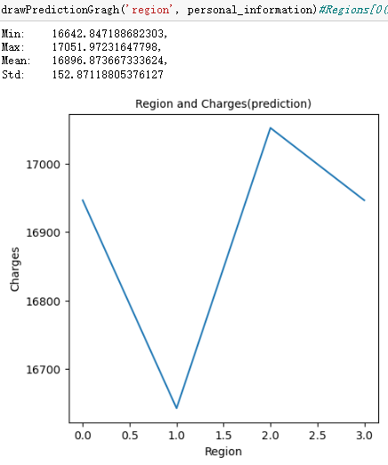
予測
20.自分の情報に基づいて未来の医療費を予測する
喫煙をやめたら医療費が大幅に減っていく
地域それぞれの医療費は違うが、差は大きくない

Slide 16
結論
Q:医療費のデータセットを使って、
個人医療費を予測する
A:1). データセットに関する情報を了解し
2). 特徴エンジニアリングを行い
3). 七つのモデルの中で、パフォーマンスが一番いいのgradient boosting regressor を決定し
4). Gradient boosting regressorを使って特徴量それぞれ変化する時に医療費はどうのように変化することを予測した
次に

Slide 17
neural_network_main
データの前処理
データ分割、正規化
Dataloaderを設置する
モデルの定義
隠れ層を定義する
フォワードパス
個人医療費を予測する
各種の関数
MSE, Adam, r2などを設置する
訓練、検証の循環を定義する
モデル訓練、学習曲線
モデルを訓練する
学習曲線を表す
予測
自分の状況を予測する

Slide 18
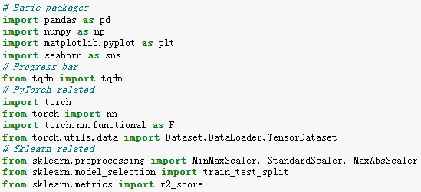
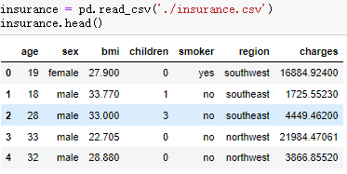
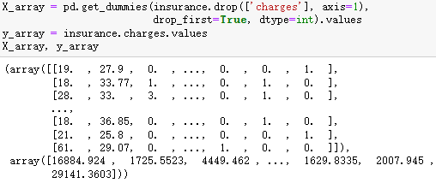
データの前処理
1.ライブラリの導入
2.データの処理
データを読み込む
ワンホットエンコーディングし、numpyのデータタイプに変更する

Slide 19
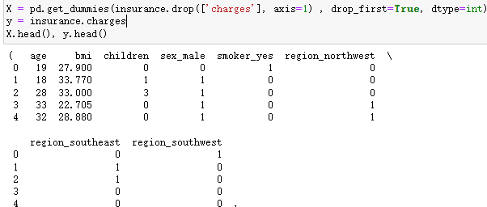
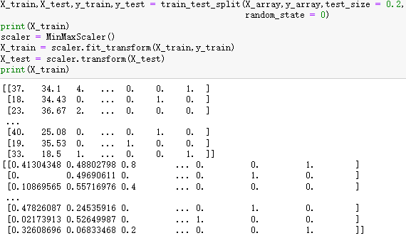
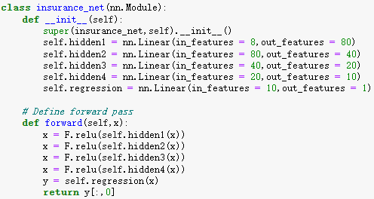


データの前処理/モデルの定義
2.データの処理
3.モデルの定義
Trainとtestに分割し、正規化する
モデルの名はinsurance_netで、nn.Moduleから継承する
PyTorchのデータタイプに変更する
隠れ層の数は4と設置し、活性化関数はReLuにする
TrainとtestのDataLoaderを設置する

Slide 20

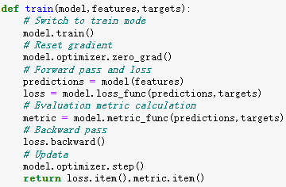
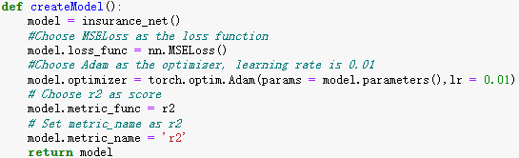
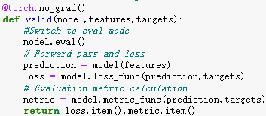
各種の関数
4.精度
6.訓練と検証
精度はsklearnのr2 scoreと設置する
訓練
訓練モード
勾配をリセットする
フォワードパス(予測)
5.モデルを創造する関数
損失を計算する
精度を計算する
損失関数
weightsを更新する
オプティマイザ
検証
精度
weightsを更新しない
検証モード
フォワードパス(予測)
損失を計算する
精度を計算する

Slide 21
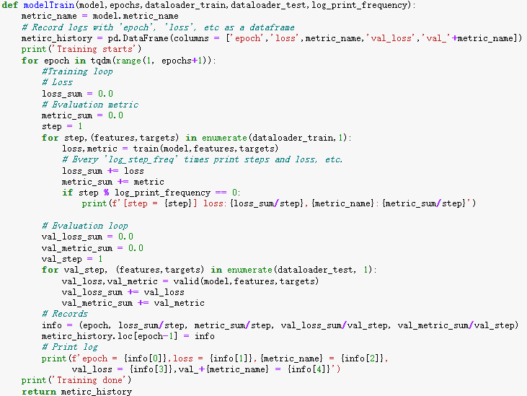
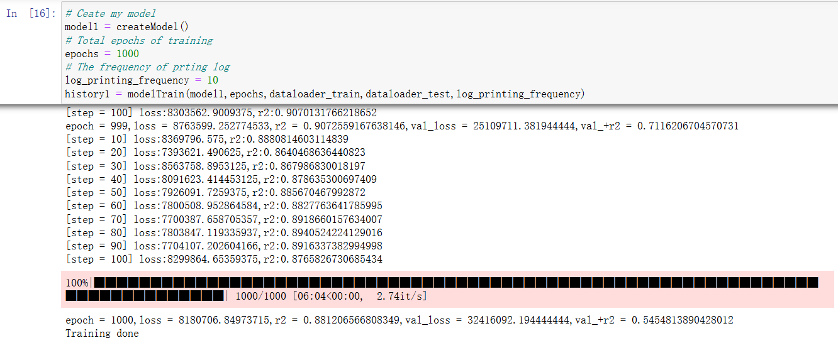


訓練
7.訓練の関数
8.結果
モデル(insurance_net),、訓練の回数、trainのデータローダー、testのデータローダー、プリントの頻度
訓練
損失の合計（訓練）
精度の合計（訓練）
step回の損失と精度(訓練)
損失の追加
精度の追加
損失と精度を表す
損失の合計（検証）
精度の合計（検証）
一番高い精度は0.86(epoch313)が、最後の精度は0.55(epoch1000)
損失の追加
step回の損失と精度(検証)
精度の追加
epoch回に損失と精度の平均値を保存する(訓練と検証両方)
Logに保存する
epoch回に損失と精度を表す(訓練と検証両方)

Slide 22
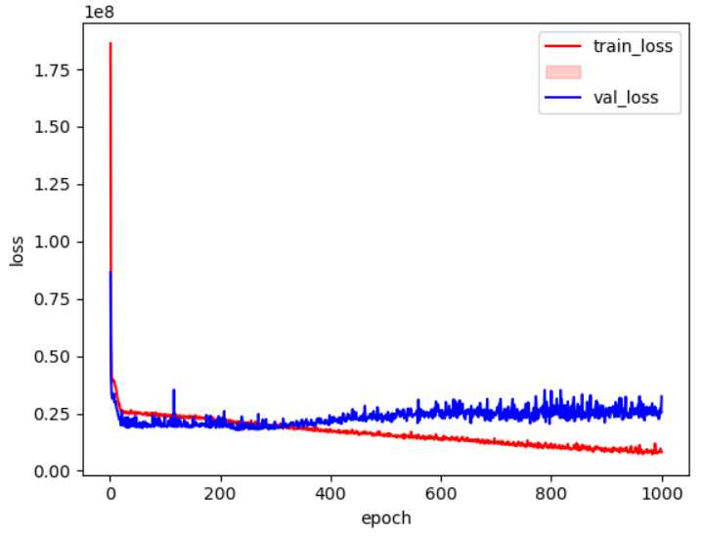
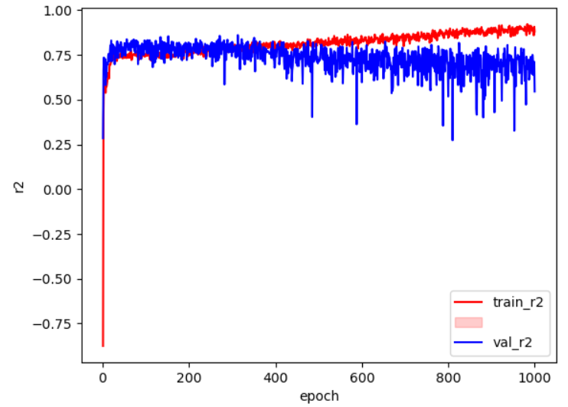
曲線
9.損失の曲線
10.精度の曲線
訓練の曲線(赤い)と検証の曲線(青い)を描く
訓練の曲線(赤い)と検証の曲線(青い)を描く

Slide 23





予測
11.neural_network_mainの結果(予測の値)
12.regression_mainの結果(予測の値)
第72 epoch を選択し、精度が0.837
喫煙者
喫煙者ではない
喫煙者
13.insurance.csvの結果(実際の値)
喫煙者ではない
私ともっとも近いデータ(年齢:28、BMI:20.11)を探し、以下のように参考できる
喫煙者
喫煙者ではない

Slide 24
ご清聴ありがとうございました

